Slide 1


2025年上海
真题解析
主讲老师：桑桑老师

Slide 2
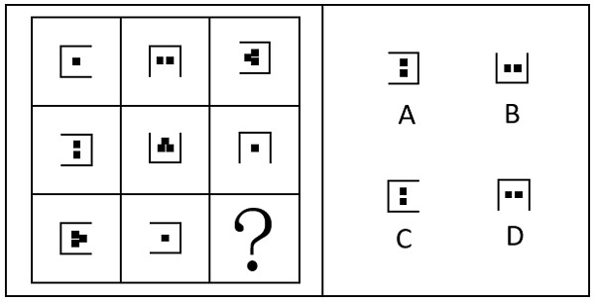
题61
下列选项中，符合所给图形变化规律的是：
Notes:
1.答案：B
解析：元素组成相似，优先考虑样式规律。题干每幅图形中外部均为“U”形框，内部为小方块，九宫格优先看横行，观察发现，前两行图形中内部小方块的个数分别为1、2、3，且各出现一次，故？处图形中内部小方块的个数应为2。继续观察发现，“U”形框+1个小方块的图形和“U”形框+3个小方块的图形在第一行至第三行中，依次顺时针旋转，90°而“U”形框+2个小方块的图形在前两行中也顺时针旋转90°，故？处图形应在第二行的基础上继续顺时针旋转90°得到，对应B项。
故正确答案为B。

Slide 3
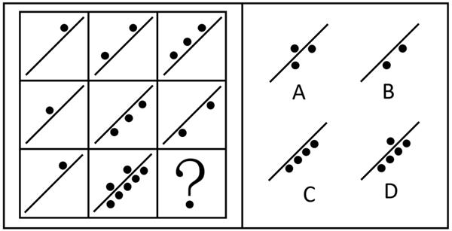
题62
下列选项中，符合所给图形变化规律的是：
Notes:
2.答案：B
解析：图形中出现多个小黑球，优先考虑元素的个数。九宫格优先看横行，每个图形均被直线一分为二，在第一行中，图1中左侧的黑球数+图2中左侧的黑球数=图3中左侧的黑球数；在第二行中，图1中左侧的黑球数+图2中左侧的黑球数=1，图1中右侧的黑球数+图2中右侧的黑球数=3，此时第二行图3中只存在右侧的2个黑球，说明左右两侧的黑球数还需要做运算，即图1和图2左侧黑球相加为1，图1和图2右侧黑球相加为3，右侧比左侧多2，故图3的右侧留下2个黑球，再次验证第一行，即图1和图2左侧黑球相加为3，图1和图2右侧黑球相加为0，左侧比右侧多3，图3的左侧留下3个黑球，符合规律；第三行应用此规律，在第三行中，图1中左侧的黑球数+图2中左侧的黑球数=3，图1中右侧的黑球数+图2中右侧的黑球数=5，即图1和图2左侧黑球相加为3，图1和图2右侧黑球相加为5，右侧比左侧多2，故右侧留下2个黑球，对应B项。
故正确答案为B。

Slide 4
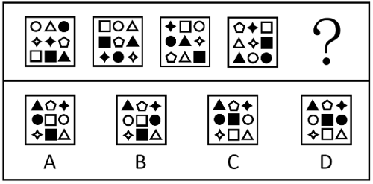
题63
下列选项中，符合所给图形变化规律的是：
Notes:
3.答案：D
解析：元素组成相同，优先考虑位置规律。每个图形都由9个元素组成，分别给这9个元素的位置标为1、2、3、4、5、6、7、8、9。从图一到图二，白圆由1号移动到2号位置，白三角形由2号移动到3号位置，黑圆由3号移动到8号位置，白四角星由4号移动到9号位置，黑四角星由5号移动到7号位置，白五边形由6号移动到5号位置，白正方形由7号移动到1号位置，黑正方形由8号移动到4号位置，黑三角形由9号移动到6号位置。经验证，之后相邻的两幅图也满足小元素由1号移动到2号位置，由2号移动到3号位置，由3号移动到8号位置，由4号移动到9号位置，由5号移动到7号位置，由6号移动到5号位置，由7号移动到1号位置，由8号移动到4号位置，由9号移动到6号位置。因此从图四到？处图形也应满足此规律，只有D项符合。
故正确答案为D。

Slide 5
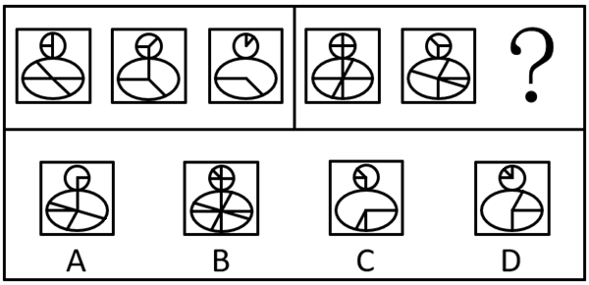
题64
下列选项中，符合所给图形变化规律的是：
Notes:
4.答案：D
解析：元素组成相似，优先考虑样式规律中的加减同异。第一组图中，图1与图2外框不变，上方内部线条求异，下方内部线条求同得到图3，第二组图运用此规律，只有D项符合。
故正确答案为D。

Slide 6
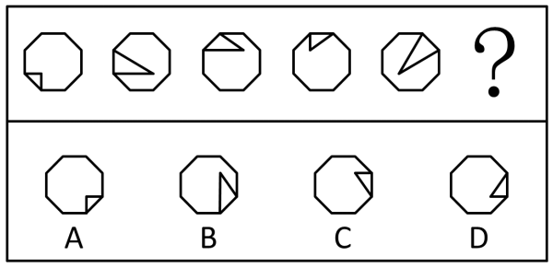
题65
下列选项中，符合所给图形变化规律的是：
Notes:
5.答案：D
解析：元素组成基本相同，优先考虑位置规律。观察发现，题干图形均由一个八边形外框和内部的两条直线组成，如下图所示，内部两条直线的端点依次沿外框顺时针移动1格，内部两条直线的交点依次沿内部正方形路径逆时针移动1格，只有D项符合。
故正确答案为D。

Slide 7
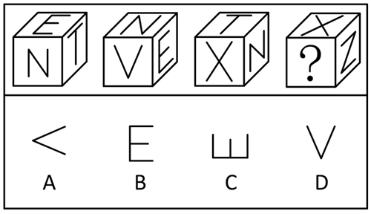
题66
以下是同一个立方体的不同视角，则“？”处的图形是：
Notes:
6.答案：A
解析：本题为空间重构题。将题干中的面标上序号，如下图所示。
根据图1和图3中“T”字的方向可知，面e和面f的公共边平行于面f中“T”字的横线，面f和面h的公共边垂直于面f中“T”字的竖线，故面e与面h为相对面，同理，根据图1和图2中“E”的方向可知，面f和面g也为相对面。由于相对面不可能同时出现，也不可能同时不出现，故？处应为面f或面g，结合选项可知，？处应为面g，排除B、C两项。根据图2可知，面g中“V”的开口指向的面不是面h，排除D项，只有A项符合。
故正确答案为A。

Slide 8
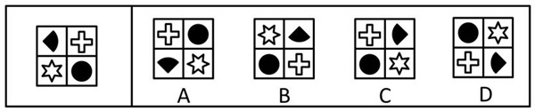
题67
下列选项中，与左图的关系与众不同的是：
Notes:
7.答案：C
解析：题干和选项元素组成相同，优先考虑位置规律。对题干和选项按照→→→的顺序画时针，观察发现，题干与A、B、D三项均为顺时针，C项为逆时针，故只有C项与题干的关系不同。
本题为选非题，故正确答案为C。

Slide 9
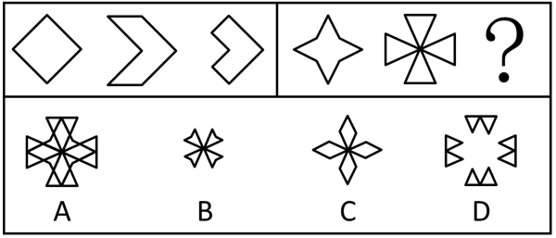
题68
下列选项中，符合所给图形变化规律的是：
Notes:
8.答案：C
解析：元素组成相似，优先考虑样式规律。观察第一组图形发现，图1与图2叠加后保留相同部分得到图3，第二组图形应用此规律，故？处图形应为图1与图2叠加后保留相同部分得到，只有C项符合。
故正确答案为C。

Slide 10
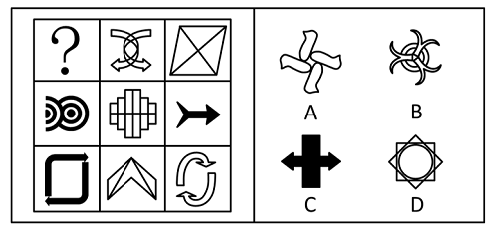
题69
下列选项中，符合所给图形变化规律的是：
Notes:
9.答案：A
解析：元素组成不同，优先考虑属性规律。观察发现，题干图形较规整，且出现等腰元素，优先考虑对称性。横行和竖列单独看没有规律，且中间图形为既轴对称又中心对称图形，可以考虑“米”字型看。第二行均为横轴对称图形，第二列均为竖轴对称图形，“米”字型对角处的三个图形均为仅中心对称图形，则？处也应该选择仅中心对称图形，只有A项符合。
故正确答案为A。

Slide 11
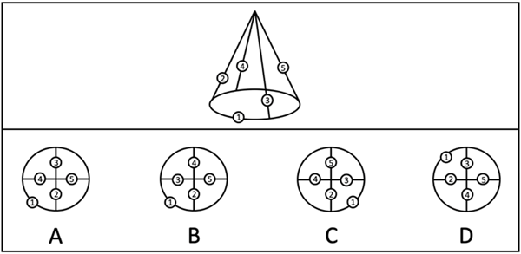
题70
下列选项中，属于上图的俯视图的是：
Notes:
10.答案：C
解析：本题考查三视图中的俯视图，即从所给图形的正上方向下观察得到的视图。观察上方所给图形发现，从正上方向下观察，数字2-4-5-3为顺时针方向，且1号位应处于2号位和3号位之间，只有C项符合。
故正确答案为C。

Slide 12
题81
在某款风靡世界的电子竞技游戏领域里，来自中国的PLG战队与来自韩国的JEN战队被大部分玩家认为是世界上最顶尖的队伍。但这两队从未交手过，不过他们都曾经与欧洲最强G3战队有过交锋。其中PLG战队以3-2和3-1两次战胜G3，而JEN则是两次均以2-3憾负G3。因此许多玩家认为，PLG的实力强于JEN，一定会在比赛中战胜后者。
上述论点的论证方式与合理性和以下（ ）项最为类似。
A.在UFC赛场上，甲的地面技术强于乙，而丙的地面技术不如乙，因此甲的地面技术强于丙
B.作为奥数竞赛的常客，小张的竞赛成绩好于小李，而小明的竞赛成绩则不如小李。因此小张很有可能在下一次的奥数竞赛中比小明取得更好的成绩
C.在亚洲的足球队里，韩国队打越南队的战绩有压倒性优势，而中国队面对越南队则输多赢少，因此中国队应该踢不赢韩国队
D.人民币升值的同时，日元正在贬值，因此现在中国人去日本旅游比以前更经济实惠
Notes:
11.答案：C
解析：题干根据PLG战队与G3战队的对战中PLG战队的战绩更佳，G3战队与JEN战队的对战中G3战队的战绩更佳，得到结论认为PLG战队能战胜JEN战队。即通过过往对第三方的战绩串联来判断两者未来的对局结果。
A项：该项根据甲的技术强于乙，乙的技术强于丙，得到结论认为甲的技术强于丙，即通过三人之间的技术强弱比较得出其中两人的技术强弱情况，但不是通过过去判断未来，且“技术强弱”与“战绩”“对局结果”的话题均不一致，与题干论证结构不一致，排除；
B项：该项根据小张的竞赛成绩好于小李，小李的竞赛成绩好于小明，得到结论认为下次小张的竞赛成绩好于小明，虽然是通过过往信息串联来判断未来结果，但“竞赛成绩”不涉及双方对战，与“战绩”“对局结果”的话题均不一致，与题干论证结构不一致，排除；
C项：该项根据韩国队与越南队的对战中韩国队的战绩更佳，越南队与中国队的对战中越南队的战绩更佳，得到结论认为韩国队能赢过中国队，即通过过往战绩串联来判断未来的对局结果，与题干论证结构一致，当选；
D项：该项根据人民币升值和日元贬值，得到结论认为现在中国人去日本旅游比以前更经济实惠，但不是通过过去判断未来，且“货币的升值贬值”与“战绩”“对局结果”的话题均不一致，与题干论证结构不一致，排除。
故正确答案为C。

Slide 13
题82
众所周知，随着年龄的增加，人体会逐渐老化，健康状况也会下降。而关于“年龄”的概念。除了通常的时序年龄之外，还有所谓的“生物学年龄”，生物学年龄是指反应人体组织或器官结构与功能状况的年龄。近期一篇研究计算了英国生物样本库中341159名志愿者的心血管生物学年龄。进而发现随着生物学年龄的增加，他们罹患心血管疾病并因此死亡的风险都会增加。而志愿者的时序年龄却差异很大。因此有不少人认为，生物学年龄比时序年龄总体上更能反应出人体的健康状况。
为了使此论点成立，需要补充的前提是（ ）。
A.有研究表明部分孕妇的生物学年龄会在生育结束后下降
B.已有多个研究证实了生物学年龄与人体健康状况的正相关性
C.没有证据表明时序年龄越大的人生物学年龄一定会越大
D.研究表明时序年龄大但生物学年龄较小的个体罹患疾病的风险小于同龄个体
Notes:
12.答案：D
解析：论点：生物学年龄比时序年龄总体上更能反应出人体的健康状况。
论据：随着生物学年龄的增加，志愿者罹患心血管疾病并因此死亡的风险都会增加。而志愿者的时序年龄却差异很大。
本题论点和论据均在讨论“生物学年龄比时序年龄更能反应健康状况”，论点论据话题一致，加强优先考虑补充论据。
A项：选项指出部分孕妇的生物学年龄会在生育结束后下降，但未提及这些孕妇的身体健康状况，不明确项，无法加强，排除；
B项：选项指出有研究证实了生物学年龄与人体健康状况的正相关性，说明生物学年龄确实能够反应人体的健康状况，但没有跟时序年龄进行比较，不明确哪一个更能反应人体的健康状况，不明确项，无法加强，排除；
C项：选项指出没有证据表明时序年龄越大的人生物学年龄一定会越大，但不清楚时序年龄与生物学年龄的明确关系，且未提及这些人的身体健康状况，不明确项，无法加强，排除；
D项：选项指出时序年龄大但生物学年龄较小的个体罹患疾病的风险小于同龄个体，说明个体罹患疾病的风险与生物学年龄的关系更紧密，即生物学年龄比时序年龄更能反应出人体的健康状况，补充论据，可以加强，当选。
故正确答案为D。

Slide 14
题83
尽管越来越多的人已经认识到中西医各有优势，未来可更多地走向融合与互相补充，但在中医拥趸者和西医拥趸者之间依然经常发生激烈地辩论想要证明中医优于西医或者西医优于中医。一些中医拥趸者认为，中医是经过数千年实践验证的科学。古代没有西医，中国古人就是靠中医治病的，这是中医有效的历史证明，而且中医不光治标而且治本，能解决西医无法解决的问题。一些西医拥趸者认为，中医的基础理论是经验的、非科学的，中国古代人的平均寿命只有30多岁，正是有了西医之后中国人寿命才大幅提升。
如果西医拥趸者的理由是有效的，则以下除（ ）项外，都是蕴含在其陈述中的逻辑前提。
A.医疗水平高低是决定寿命长短的最关键因素
B.中国古代人的平均寿命低是由于中医效果差造成的
C.科学的医疗在于能够把握疾病的规律
D.中医治病的效果没有西医好
Notes:
13.答案：C
解析：论点：中医的基础理论是经验的、非科学的，中国古代人的平均寿命只有30多岁，正是有了西医之后中国人寿命才大幅提升。
论据：无。
本题只有论点，没有论据，且提问方式为“前提”，加强优先考虑必要条件。
A项：如果医疗水平高低不是决定寿命长短的最关键因素，则西医拥趸者就无法通过中国古代人的平均寿命低，就得出中医的基础理论是经验的、非科学的，该项是论点成立的必要条件，可以加强，排除；
B项：如果中国古代人的平均寿命低不是由于中医效果差造成的，则西医拥趸者就无法根据中国古代人的平均寿命低来贬低中医的治病效果，该项是论点成立的必要条件，可以加强，排除；
C项：该项指出科学的医疗在于能够把握疾病的规律，而论点讨论的是中医和西医对寿命长短的影响以及中医理论是否科学，话题不一致，该项不是论点成立的必要条件，当选；
D项：如果中医治病的效果比西医好，则无法得出有了西医之后中国人寿命才大幅提升，该项是论点成立的必要条件，可以加强，排除。
本题为选非题，故正确答案为C。

Slide 15
题84
某媒体以《中国科学家算出月球年龄：20.3亿岁！》为题，对中国科学家团队通过对嫦娥五号采集的月球样品的研究作了报道。报道中提到，中国的研究者精确测定了嫦娥五号采集的月壤中的玄武岩样品的年龄是20.3亿年。而科学界普遍认为，月球的实际年龄在40亿年以上，且接近45亿年。
以下（ ）项最能说明中国科学家的研究与科学界关于月球年龄的普遍认识不冲突，该媒体报道有偏差。
A.嫦娥五号采集的月壤地质年龄太短
B.月壤年龄和月球年龄不是一回事
C.中国的研究者对月壤年龄的测定是错误的
D.科学界关于月球实际年龄的普遍认识是错误的
Notes:
14.答案：B
解析：提问方式为：说明“中国科学家”的研究与“科学界”关于月球年龄的普遍认识不冲突，该媒体报道有偏差。
其中“中国科学家”的研究结论是：精确测定了嫦娥五号采集的月壤中的玄武岩样品的年龄是20.3亿年；
而“科学界”普遍认为：月球的实际年龄在40亿年以上，且接近45亿年。
总结矛盾：中国科学家精确测定了“月壤”的年龄是20.3亿年，科学界普遍认为“月球”的实际年龄在40亿年以上，且接近45亿年，这两者为什么不冲突。
A项：该项指出嫦娥五号采集的月壤地质年龄太短，但没有说明月壤年龄和月球年龄之间的关系，不能解释题干矛盾，排除；
B项：该项指出月壤年龄和月球年龄不是一回事，说明中国科学家测定的20.3亿年是月壤的年龄，而科学界普遍认为的40亿年以上是月球的实际年龄，两者并不相同，因此中国科学家的研究与科学界的普遍认识之间并不冲突，媒体报道确实存在偏差，可以解释题干矛盾，当选；
C项：该项指出中国研究者对月壤年龄的测定是错误的，那么就无法确定月壤的真实年龄，但无法解释与科学界的普遍认识之间不冲突的原因，不能解释题干矛盾，排除；
D项：该项指出科学界关于月球实际年龄的普遍认识是错误的，那么就无法确定月球的真实年龄，但无法解释与中国研究者对月壤年龄的测定之间不冲突的原因，不能解释题干矛盾，排除。
故正确答案为B。

Slide 16
题85
大约3.75亿年前，长相滑稽的提塔利克鱼利用一种新颖的适应环境的方式冒险上了岸：有裂片的鳍推动它在陆地上“行走”，咽喉的气囊（原始的肺）让它能在空气中“呼吸”。提塔利克鱼实际上也有鳃，而且被认为是已知最早的四足动物的共同祖先，在数亿年的时间里，四足动物衍生出无数物种，包括智人。那么如果人类是从鱼进化而来的，为什么没有鳃呢？其中的一个较弱的解释是因为肺对于陆地生活具有显著优势。
以下（ ）项如果为真，最能支持上述解释。
A.只有有肺的鱼才能上岸到达陆地，并在陆地上存活下来
B.人类胚胎有一个生理特征：类似鳃的被称为咽弓的细小褶皱
C.鳃有很大的表面积和数以千计的微小血管，使氧气很容易进入血液
D.虽然鳃擅长从水中提取氧气，但它提供的氧气量较少，不适合体型较大的动物
Notes:
15.答案：A
解析：论点：人类从鱼进化而来却没有鳃的原因是肺对于陆地生活具有显著优势。
论据：无。
本题只有论点，没有论据，加强优先考虑补充论据。
A项：该项指出只有有肺的鱼才能上岸到达陆地，并在陆地上存活下来，说明靠鳃无法在陆地存活，突出肺对于陆地生活更有优势，补充论据，可以加强，当选；
B项：该项指出人类胚胎有类似鳃的生理特征，而论点讨论的是人类没有鳃的原因是肺对于陆地生活更有优势，为无关项，无法加强，排除；
C项：该项指出鳃使得氧气很容易进入血液的原理，而论点讨论的是人类没有鳃的原因是肺对于陆地生活更有优势，为无关项，无法加强，排除；
D项：该项指出鳃提供的氧气量较少，不适合体型较大的动物，仅说明鳃的不足，即供氧量不适合大体型动物，没有体现与肺的比较以及肺对于陆地生活是否更具优势，而A项直接说明了肺对于陆地生活的优势，D项加强力度不如A项，排除。
故正确答案为A。

Slide 17
题86
所有经济学专业的学生都必须修读微观经济学课程；所有修读微观经济学课程的学生都参加了期末考试。有些金融学专业的学生也修读了微观经济学课程。所有统计学专业的学生都没有修读微观经济学课程。
如果以上判定为真，以下（ ）项说法一定为假。
A.一个学生参加了期末考试，但并非是统计学专业的学生
B.一个统计学专业的学生没有修读微观经济学课程
C.一个金融学专业的学生参加了期末考试
D.一个统计学专业的学生修读了微观经济学课程
Notes:
16.答案：D
解析：（1）经济学专业学生→修读微观经济学课程；
（2）修读微观经济学课程→参加期末考试；
（3）有的金融学专业学生→修读微观经济学课程；
（4）统计学专业学生→¬修读微观经济学课程。
A项：将条件（2）等价换位为“有的参加期末考试→修读微观经济学课程”，将条件（4）逆否等价为“修读微观经济学课程→¬统计学专业学生”，二者进行串联可得条件（5）：有的参加期末考试→修读微观经济学课程→¬统计学专业学生。因此可得一个学生参加了期末考试，但并非是统计学专业的学生，故该项表述为真，排除；
B项：统计学专业学生是对条件（4）的肯前，肯前必肯后，可得该学生没有修读微观经济学课程，故该项表述为真，排除；
C项：将条件（2）和（3）进行串联可得条件（6）：有的金融学专业学生修读微观经济学课程参加期末考试。因此可得一个金融学专业的学生参加了期末考试，故该项表述为真，排除；
D项：统计学专业学生是对条件（4）的肯前，肯前必肯后，可得该学生没有修读微观经济学课程，该项表述一定为假，当选。
本题为选非题，故正确答案为D。

Slide 18
题87
假日期间，新能源汽车排队在高速服务区充电的场景冲上了热搜，新能源汽车里程焦虑问题引发人们的热议。一份针对新能源汽车消费的网络调查也显示，有85%的受访者表示存在里程焦虑，主要表现为担心新能源汽车续航里程不够长、充电设施不好找、充电补能速度慢，48%的受访者表示担心新能源汽车的电池安全问题，29%的受访者比较关注充电价格上涨导致的用车成本问题。上述调查表明，里程焦虑已经是新能源汽车使用者面临的最大问题。
以下（ ）项为真，最能质疑论述中的结论。
A.目前市场上有些新能源汽车的续航里程已经高达1000公里
B.国家正在大力推进充电桩的建设布局，高速服务区充电桩数量已经能满足充电需求
C.新能源汽车超压充电技术已经实现了5分钟充电可续航300公里
D.实际购买新能源汽车的人只占了受访者的3%
Notes:
17.答案：D
解析：论点：里程焦虑已经是新能源汽车使用者面临的最大问题。
论据：一份针对新能源汽车消费的网络调查也显示，有85%的受访者表示存在里程焦虑，主要表现为担心新能源汽车续航里程不够长、充电设施不好找、充电补能速度慢，48%的受访者表示担心新能源汽车的电池安全问题，29%的受访者比较关注充电价格上涨导致的用车成本问题。
本题论点和论据都是在讨论“里程焦虑是否是新能源汽车使用者面临的最大问题”，二者话题一致，削弱优先考虑削弱论点，也可以考虑削弱论据。
A项：该项指出目前市场上有些新能源汽车的续航里程已经高达1000公里，说明新能源汽车中存在较长续航里程的车辆，但与论点讨论的“里程焦虑是否是新能源汽车使用者面临的最大问题”无关，二者话题不一致，无法削弱，排除；
B项：该项指出国家正在大力推进充电桩的建设布局，高速服务区充电桩数量已经能满足充电需求，说明充电桩的推进可以适当解决里程焦虑一方面的问题，但与论点讨论的“里程焦虑是否是新能源汽车使用者面临的最大问题”无关，二者话题不一致，无法削弱，排除；
C项：该项指出新能源汽车超压充电技术已经实现了5分钟充电可续航300公里，说明新能源汽车充电技术有进步，但与论点讨论的“里程焦虑是否是新能源汽车使用者面临的最大问题”无关，二者话题不一致，无法削弱，排除；
D项：该项指出实际购买新能源汽车的人只占受访者的3%，说明调查样本可能并不代表新能源汽车的实际使用者群体，即样本不具有代表性，也就无法准确地依据该样本得出普遍适用的结论，可以削弱，当选。
故正确答案为D。

Slide 19
题88
为了使孩子能够得到更好的培养，一对年轻的夫妇比较了4个有相同课程设置的培训机构之后得出以下结论：
①甲培训机构的儿童运动课程是最好的，而且儿童思维课程不比丙培训机构差
②乙培训机构的绘画课程比甲培训机构好，而且音乐课程也比甲培训机构好
③丙培训机构的儿童思维课程最差，但音乐课程比乙培训机构好
④丁培训机构的绘画课程比乙培训机构好，而且儿童运动课程也比甲培训机构好
进一步调查后，他们发现以上结论中有一个是假的，则关于四个培训机构，下列说法一定为真的是（ ）项。
A.甲培训机构的儿童运动课程是最好的
B.甲培训机构的儿童思维课程不比丙培训机构差
C.丁培训机构的绘画课程比乙培训机构好
D.丁培训机构的儿童运动课程比甲培训机构好
Notes:
18.答案：B
解析：将课程的质量从高到低进行排序：
①儿童运动：甲最好；儿童思维：甲≥丙；
②绘画：乙＞甲；音乐：乙＞甲；
③儿童思维：丙最差；音乐：丙＞乙；
④绘画：丁＞乙；儿童运动：丁＞甲；
⑤4个结论中有1个是假的。
根据条件⑤可知，①④两个结论不能同时为真（如果儿童运动课程中甲是最好的，那么丁不可能比甲好），即①④两个结论中，有一个为真，一个为假，所以可以推出结论②③均为真。
结合结论②③可将课程的质量从高到低进行排序：
综上，只有B项的说法一定为真。
故正确答案为B。

Slide 20
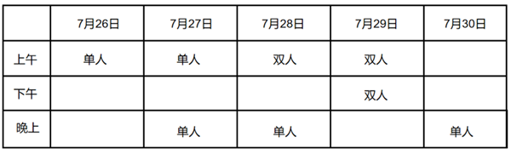
题89
7月26日至30日，小陈、小孙、小梁、小马、小王5人共参加8场比赛。其中3
场比赛他们中有2人共同参加，其他5场比赛他们中仅有1人参加，每人参加其
中的2至3场。具体场次安排见下表。已知：
（1）小王参加的3场比赛仅安排在上午或者下午；
（2）小陈的比赛均在上午，且不在连续的两天中；
（3）若小孙不与小陈共同参加1场双人比赛，则其比赛均安排在7月26日至28日。
89.若7月30日参加比赛的是小孙，则可以得出（ ）。
A.小梁至少参加了1场单人比赛
B.小梁参加了7月27日的比赛
C.小马参加了7月28日的比赛
D.小王至少参加了1场单人比赛
Notes:
19.答案：D
解析：（1）小王参加的3场比赛仅安排在上午或者下午；
（2）小陈的比赛均在上午，且不在连续的两天中；
（3）小孙不与小陈共同参加1场双人比赛→小孙的比赛均安排在7月26日至28日；
（4）小陈、小孙、小梁、小马、小王5人共参加8场比赛，其中3场比赛他们中有2人共同参加，其他5场比赛他们中仅有1人参加，每人参加其中的2至3场；
（5）7月30日参加比赛的是小孙。
根据条件（5）可知，小孙7月30日参加了比赛，是对条件（3）的否后，否后必否前，则小孙与小陈共同参加1场双人比赛，结合条件（2）可知，小孙与小陈在7月28日上午或7月29日上午参加双人比赛，而无论哪种情况，小陈必然参加上午的1场单人比赛。此时，为满足条件（1），小王必然参加上午剩下的1场单人比赛和1场双人比赛、下午的双人比赛。小马和小梁参加的比赛并不确定。
故正确答案为D。

Slide 21
题90
7月26日至30日，小陈、小孙、小梁、小马、小王5人共参加8场比赛。其中3
场比赛他们中有2人共同参加，其他5场比赛他们中仅有1人参加，每人参加其
中的2至3场。具体场次安排见下表。已知：
（1）小王参加的3场比赛仅安排在上午或者下午；
（2）小陈的比赛均在上午，且不在连续的两天中；
（3）若小孙不与小陈共同参加1场双人比赛，则其比赛均安排在7月26日至28日。
90.若小马的比赛均安排在上午，则可以得出以下（ ）项一定是错误的。
A.7月27日上午小陈参加比赛
B.7月30日晚上小梁参加比赛
C.7月29日下午小孙参加比赛
D.7月29日上午小马参加比赛
Notes:
20.答案：C
解析：（1）小王参加的3场比赛仅安排在上午或者下午；
（2）小陈的比赛均在上午，且不在连续的两天中；
（3）小孙不与小陈共同参加1场双人比赛小孙的比赛均安排在7月26日至28日；
（4）小陈、小孙、小梁、小马、小王5人共参加8场比赛，其中3场比赛他们中有2人共同参加，其他5场比赛他们中仅有1人参加，每人参加其中的2至3场；
（5）小马的比赛均安排在上午。
代入A项：7月27日上午小陈参加比赛。结合条件（2）可得小陈参加7月29日上午的比赛。根据条件（4）（5）可得小马上午至少参加2场比赛。小王下午最多参加1场比赛，结合条件（1）可知，小王上午至少参加2场比赛。综合可得上午小陈、小马、小王各自参加2场比赛。则其可能情况如下表所示，可能正确，排除；
代入B项：7月30日晚上小梁参加比赛。根据A项表格，可能正确，排除；
代入C项：7月29日下午小孙参加比赛。这是对条件（3）的否后，否后必否前，可得小孙与小陈共同参加1场双人比赛，结合条件（2）可得，小孙与小陈参加7月28日或7月29日上午的双人比赛。无论哪种情况，小陈必然参加上午的1场单人比赛。结合条件（4）（5）可得，小马参加上午剩下的2场比赛，此时，小王上午和下午一共最多只能参加2场比赛，与条件（1）矛盾。因此，该项一定错误，当选；
代入D项：7月29日上午小马参加比赛。根据A项表格，可能正确，排除。
本题为选非题，故正确答案为C。

Slide 22
感谢收看！

